Slide 1

Netzplantechnik und Gantt-Diagramme

Slide 2
Agenda
Themenübersicht
Was ist Netzplantechnik?
Was ist ein Gantt-Diagramm?
Vergleich von Netzplantechnik und Gantt-Diagrammen
Fragen & Antworten

Slide 3

Netzplantechnik

Slide 4
Netzplantechnik
Netzplantechnik ist eine Methode zur Planung, Steuerung und Überwachung von Projekten
Ziele:
Darstellung von Abhängigkeiten und zeitlichen Abläufen
Identifikation kritischer Pfade und Pufferzeiten

Slide 5
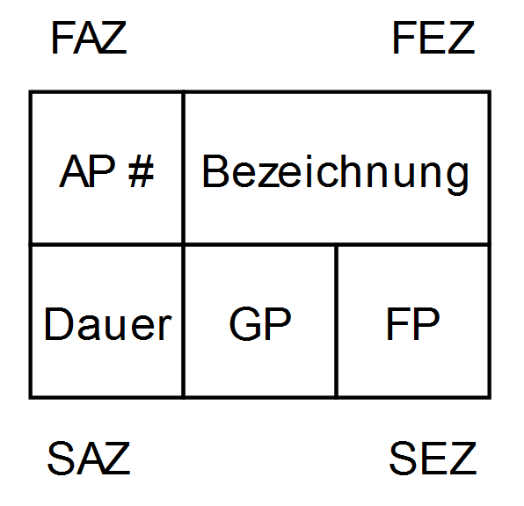
Netzplantechnik
Aufbau eines Knotens:
Früheste Anfangszeit (FAZ)
Früheste Endzeit (FEZ)
Arbeitspaket Nummer (AP #)
Bezeichnung
Dauer
Gesamtpuffer (GP)
Freier Puffer (FP)
Späteste Anfangszeit (SAZ)
Späteste Endzeit (SEZ)

Slide 6
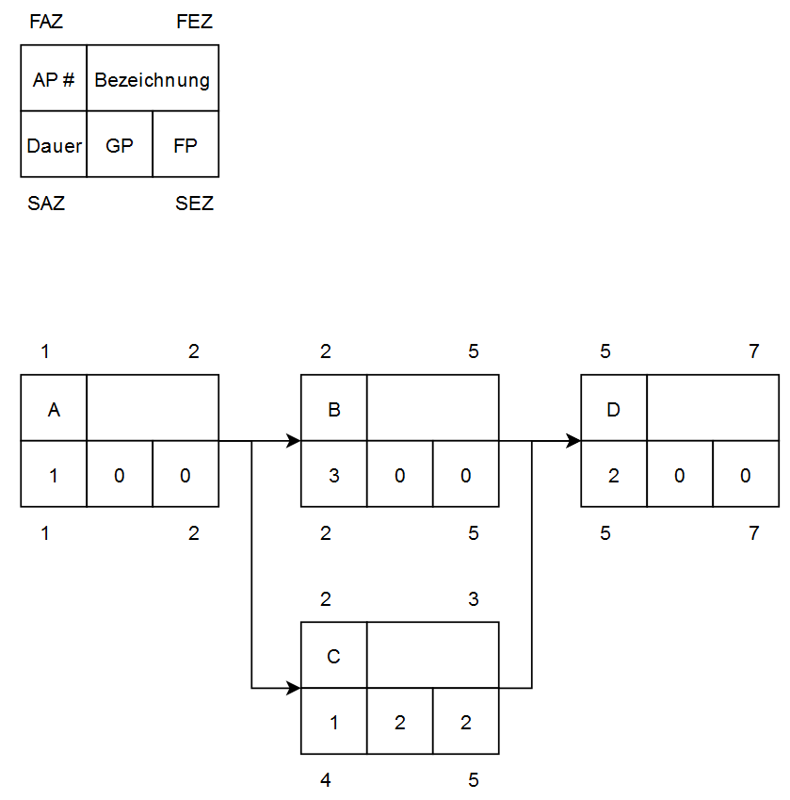
Netzplantechnik
Übersicht zum Vorgehen und der Berechnung:
FEZ = FAZ + Dauer
FAZ = FEZ des max. Vorgängers
Erster FAZ = 1
SAZ = SEZ – Dauer
SEZ = SAZ des min. Nachfolgers
Letzter SEZ = FEZ
GP = SEZ – FEZ
FP = FAZ des Nachfolgers – FEZ des aktuellen AP

Slide 7
Netzplantechnik
Kritischer Pfad
Längste Kette von Vorgängen, die keinen Puffer haben
A → B → D
Aufgaben auf dem kritischen Pfad dürfen keine Verzögerung erfahren

Slide 8
Gantt-Diagramme

Slide 9
Gantt-Diagramme
Balkendiagramm-Darstellung eines Projektzeitplans
Ziele:
Zeigt Start- und Endzeiten sowie Dauer der Aufgaben
Visualisiert Fortschritt und Meilensteine

Slide 10
Gantt-Diagramme
Elemente:
Zeitachse Horizontale Achse zeigt die Zeitspanne
Aufgabenachse Vertikale Achse listet die Aufgaben auf
Balken Darstellung der Dauer und Start- und Endzeitpunkte jeder Aufgabe

Slide 11
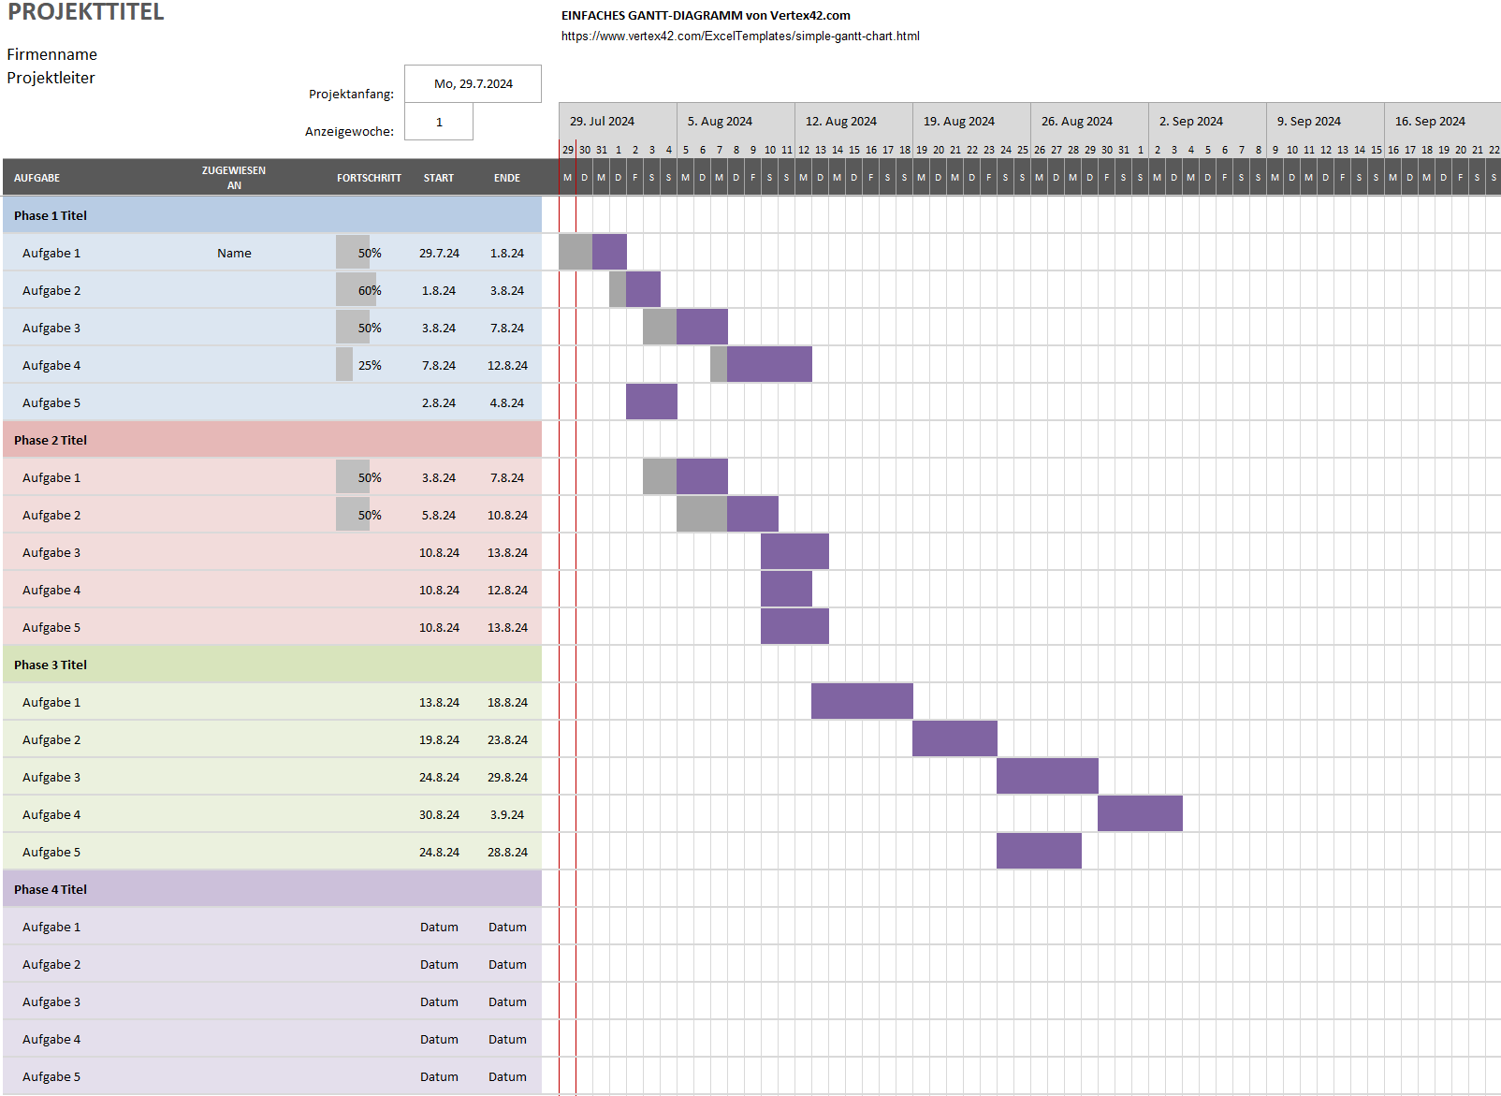
Gantt-Diagramme

Slide 12
Vergleich der Netzplantechnik und der Gantt-Diagramme

Slide 13
NPT vs. Gantt-Diagramm
Netzplantechnik
Gut für die Darstellung von Abhängigkeiten und kritischen Pfaden
Detaillierte Analyse von Pufferzeiten möglich
Tool-Tipp:
draw.io
NPT-Vorlage nutzen
Gantt-Diagramm
Einfach zu erstellen und zu lesen
Gut für die Visualisierung des Fortschritts und der Zeitplanung
Tool-Tipp:
Einfach in Tabellenkalkulation
Erweitert mit MS Project oder Libre Project etc.

Slide 14

Ihre Fragen, Meine Antworten

Slide 15
Netzplantechnik und Gantt-Diagramme

